Slide 1

2021 YILI
YÖNETİMİN GÖZDEN GEÇİRME TOPLANTISI
(YGG)
Karşılaştırmalı Hukuk Uygulama ve Araştırma Merkezi

Slide 2

MİSYON-VİZYON-POLİTİKA
BİRİMİN MİSYONU
Merkezimizin kurucu metni olan yönetmeliğinde belirlendiği üzere (https://www.resmigazete.gov.tr/eskiler/2017/07/20170710-3.htm) stratejik amaçları (amacı ve faaliyet alanları) aşağıdaki şekilde sıralanabilir:
1- Karşılaştırmalı hukuk alanını araştırmak
2- Araştırma sonuçlarını karşılıklı olarak paylaşmak
3- Yabancı ülke hukuk sistemlerindeki temel kanunları, yargı kararlarını ve bilimsel çalışmaları Türk hukukundaki muhtemel etkileri de gözetilerek hukuk çevrelerine aktarmak
4- Ulusal ve uluslararası seminer, konferans, kolokyum ve benzeri etkinlikleri düzenlemek ve bunlara katılmak,
5- Karşılaştırmalı hukuk ile ilgili konularda Türkçe ve yabancı dillerde yayınlar yapmak ve bu tür çalışmalara katkıda bulunmak,

Slide 3
MİSYON-VİZYON-POLİTİKA
BİRİMİN MİSYONU
6- Konusu ile ilgili alanlarda faaliyet gösteren ulusal ve uluslararası kurum ve kuruluşlarla ilişkiler kurmak ve geliştirmek,
7- Konusu ile ilgili ulusal ve uluslararası yayınları bulunduran çok dilli bir kütüphane ve gerekli her tür tesisi kurmak ve arşiv oluşturmak,
8- Araştırma, inceleme, proje ve benzeri çalışmaları ve üretimi gerçekleştirmek üzere gerektiğinde geçici ya da sürekli komisyonlar kurmak, ulusal ve uluslararası alanda uzmanlardan yararlanmak ve işbirliği yapmak,
9- Bu alanda faaliyet gösteren ilgili kuruluş ve kurumların personelinin geliştirilmesi amacıyla, düzenli, bilimsel, mesleki nitelikli uzmanlaşma kursları, seminerleri ve benzerlerini açmak ya da ilgili kuruluşlarca düzenlenmiş olanlara katılmak,

Slide 4
MİSYON-VİZYON-POLİTİKA
BİRİMİN MİSYONU
10- Kamu, özel sektör ve uluslararası kuruluş ve kişilere yönelik olarak uluslararası hukuk, karşılaştırmalı hukuk ve ulusal hukuk alanlarında, eğitim ve sertifika programları, kurslar, seminerler, konferanslar planlamak ve düzenlemek ve ilgili kuruluşlarca düzenlenmiş olanlara katılmak ve katkı sağlamak suretiyle işbirliği yapmak, danışmanlık hizmeti sunmak,
11- Uluslararası hukuk, karşılaştırmalı hukuk ve ulusal hukuk alanlarında, bölümlere destek olacak sertifika programları ile öğrencileri çoklu becerilerle donatmak,
12- Türkiye ve yurt dışındaki üniversite ve kuruluşlar ile Merkezin amaçlarına uygun işbirliği yapmak,
13- Konuyla ilgili yurt içi ve yurt dışında yayınlar yaparak bilgi paylaşımını sağlamak,
14- Karşılaştırmalı hukukta yeni gelişmekte olan hukuk alanlarına ilişkin araştırmalar yapmak, güncel uygulamaları Türk hukuk çevrelerinin yararına sunmak,
15- Konusu ile ilgili ulusal ve uluslararası alanda projeler hazırlamak, sunmak, bu projelerde yer almak ve yürütmek,
16- Merkezin faaliyetlerini ve araştırma sonuçlarını kamuya sunmak, faaliyet alanları ile ilgili gerekli gördüğü diğer her türlü etkinlik ve yayınları yapmak.

Slide 5
MİSYON-VİZYON-POLİTİKA
BİRİMİN VİZYONU
Karşılaştırmalı Hukuk Uygulama ve Araştırma Merkezi (KHUAM),
On dokuzuncu yüzyıl sonlarından günümüze kadar giderek önemi artmakta olan karşılaştırmalı hukuk çalışmalarını hem kamu hukuku ve hem de özel hukuk alanında gerçekleştirmek için kurulmuştur. Bu amacına ulaşmak için hukuk ile yakın ilişki içerisindeki başta siyasal bilimler, sosyoloji, tarih, felsefe, edebiyat gibi sosyal bilim ve insan bilimleri disiplinleri ile interdisipliner bir bakış açısı ile yakın ilişkiyi sağlamayı da amaçlar. Bu disiplinlerle kurulacak interdisipliner ve gereğinde disiplinler-üstü bir ilişki hukuk alanınında epistemolojik ve metodolojik bir çoğulculuk sağlamanın yanında hukuk ontolojisinin içeriğini de zenginleştireceği inancıyla hareket eder.

Slide 6
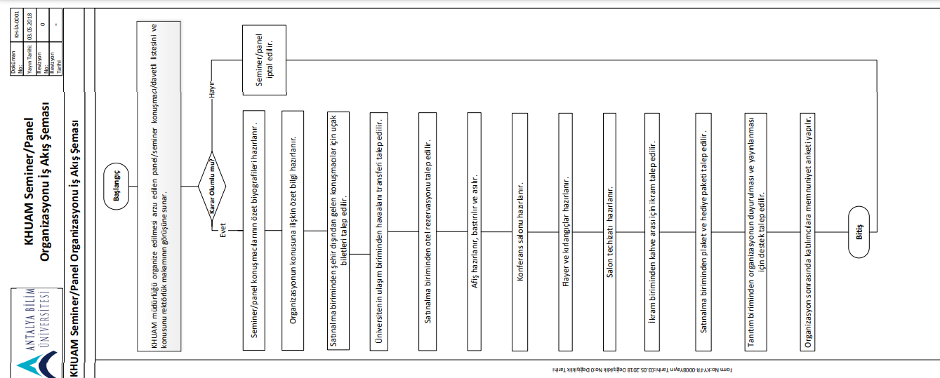
MİSYON-VİZYON-POLİTİKA
ÇALIŞMA POLİTİKASI

Slide 7


SWOT (GZFT) ANALİZİ

Slide 8
SWOT (GZFT) ANALİZİ

Slide 9

PAYDAŞ BEKLENTİLERİ

Slide 10
PAYDAŞ BEKLENTİLERİ

Slide 11
PAYDAŞ BEKLENTİLERİ

Slide 12

MEVCUT KAYNAKLAR ve İHTİYAÇLAR
(FİZİKİ, MALZEME, TEÇHİZAT, EKİPMAN vb.)
KAYNAK ADI | BİRİMİ | MEVCUT | İHTİYAÇ | İHTİYAÇ NEDENİ
KHUAM Kütüphanesi | KHUAM | EVET
Kütüphane için daha fazla basılı kaynak |  |  | EVET | ARAŞTIRMA - GELİŞTİRME

Slide 13

MEVCUT KAYNAKLAR ve İHTİYAÇLAR
(TEKNOLOJİK, YAZILIM, DONANIM vb.)
KAYNAK ADI | BİRİMİ | MEVCUT | İHTİYAÇ | İHTİYAÇ NEDENİ
HUKUK ALANINDA YABANCI ELEKTRONİK VERİ TABANLARI | KÜTÜPHANE MÜDÜRLÜĞÜ |  | EVET | ARAŞTIRMA - GELİŞTİRME

Slide 14
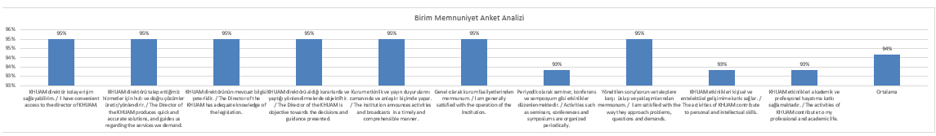
PAYDAŞ GERİBİLDİRİMLERİ
(ANKET ANALİZLERİ)

Slide 15
DÜZELTİCİ-ÖNLEYİCİ FAALİYETLER
UYGUNSUZLUK TANIMI
(9001:2015 Madde No: 4.1. SWOT Analizi dokümanı güncellenmeli iç ve dış hususlar gözden geçirilmeli
UYGUNSUZLUK TANIMI
(9001:2015 Madde No 4.2- Paydaş Analizi gözden geçirilmeli iç ve dış paydaş ayrımı yapılmalı Paydaş beklentileri revize edilmeli
UYGUNSUZLUK TANIMI
(9001:2015 Madde No: 4.4. Kaplumbağa Şemasında Performans Göstergeleri Güncellenmeli, Girdiler Çıktılar eşitlenmeli (MİNÖR)
UYGUNSUZLUK TANIMI
(9001:2015 Madde No: 5.3. ) Performans kriterleri takip edilmeli gerçekleşmeyem stratejiler için faaliyetler gerçekleştirilmeli (MİNÖR)
UYGUNSUZLUK TANIMI
(9001:2015 Madde No: 9.3. ) 2021 YGG Toplantı Tutanağı Karar Kısmı Görülemedi

Slide 16


FARKLI VE İYİ UYGULAMA ÖRNEKLERİ
ARAŞTIRMA-GELİŞTİRME ALANINDA

Slide 17

FARKLI VE İYİ UYGULAMA ÖRNEKLERİ
TOPLUMSAL KATKI ALANINDA

Slide 18
İÇ DENETİM SONUCUNA DAYALI ÖZ DEĞERLENDİRME ve GÖRÜŞLERİNİZ
-İç denetimde Merkezin sürecine ilişkin belgelerin güncel olmadığı belirtilmiş, denetimden sonra tüm belgeler güncellenerek Kalite Koordinatörlüğü’ne iletilmiştir.
-Merkezin yönetiminin bahar dönemi içinde bir sertifika programı gerçekleştirmeyi hedeflediği öğrenilmiştir.

Slide 19

SÜREKLİ İYİLEŞTİRME ÖNERİLERİ
-Yabancı elektronik veritabanlarına erişim Karşılaştırmalı Hukuk araştırmaları için son derece önemlidir. Beck-Online, Swisslex, Hein Online gibi veritabanlarına erişim sağlanarak araştırma faaliyetleri için büyük avantaj sağlanabilir.
-Yurtdışından üniversitemize araştırma ya da değişim programları vesilesiyle gelen hukukçu akademisyenler için merkez üzerinden sertifika programları yürütülmesi, merkezin bilinirliği ve saygınlığını arttıracaktır.

